Slide 1
EVROPSKÉ A NÁRODNÍ STRATEGIE PÉČE O ZDRAVÍ

Slide 2

Péče o zdraví
“Zdraví je stav úplné tělesné, duševní a sociální pohody a nejen nepřítomnost nemoci či vady.” (WHO, 1946)
Cíl strategie péče o zdraví:
dosažení plného zdravotního potenciálu pro všechny
Péče o zdraví:
posiluje zdraví
zabraňuje onemocnění
léčí již vzniklá onemocnění
snižuje následky nemoci

Slide 3

Evropská strategie péče o zdraví
Světová zdravotnická organizace (WHO)
založena 7. dubna 1948
samostatná agentura
založena OSN
194 člnských států
ČR součástí od roku 1993

Slide 4
Strategie a aktivity WHO pro podporu péče o zdraví
1. Klíčové rezoluce a strategie přijímané nejvyšším zasedáním WHO
redukce nejzávažnějších problémů
Rámcová úmluva o kontrole tabáku (FCTC), Akční plán proti alkoholu
2. Koncepční programy
Zdraví 21, Zdraví 2030
3. Dílčí projekty a programy podporující zdraví
ozdravění výživy, omezování kuřáctví, prevence úrazů a otrav
4. Komunitní programy
Zdravá města, Zdravé školy, Nemocnice podporující zdraví
5. Kampaně, tiskové materiály
kampaně
Světový den zdraví, Světový den dárců krve, ...

Slide 5

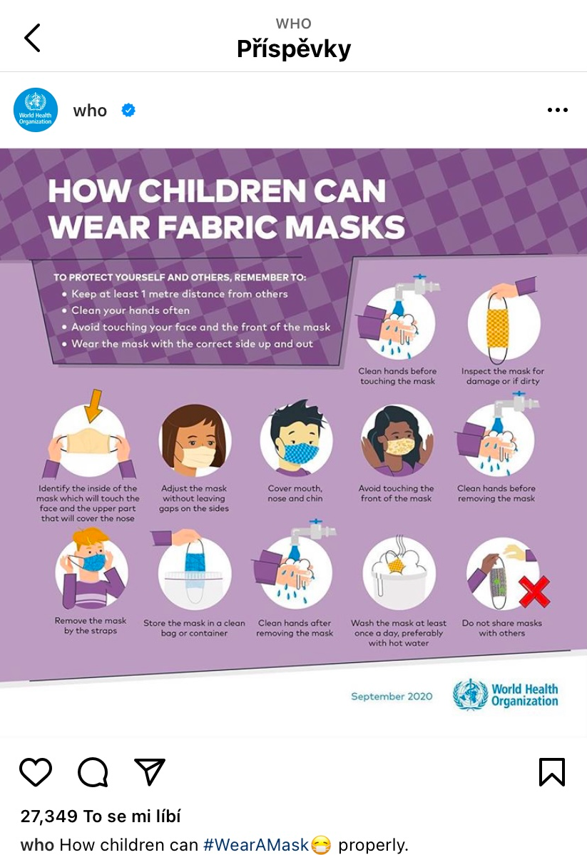

Slide 6
ZDRAVÍ 21
Zdraví pro všechny v 21. století
komplexní zdravotní program
5 principů
dva hlavní cíle pro zlepšení zdraví:
1. Ochrana a rozvoj zdraví lidí pro jejich celý život
2. Snížení výskytu hlavních nemocí i úrazů a omezení strádání, které lidem přinášejí
21 konkrétních cílů -> každý rozpracován do konkrétních úkolů
podpořeno regionálními programy (ozdravění výživy, omezování kuřáctví, omezování a zvládání nadměrného stresu, …)

Slide 7
ZDRAVÍ 21 - 21 cílů:
Cíl 1: Solidarita ve zdraví v evropském regionu
Cíl 2: Spravedlnost ve zdraví
Cíl 3: Zdravý start do života
Cíl 4: Zdraví mladých
Cíl 5: Zdravé stárnutí
Cíl 6: Zlepšení duševního zdraví
Cíl 7: Prevence infekčních onemocnění
Cíl 8: Snížení výskytu neinfekčních onemocnění
8.1 Kardiovaskulární choroby
8.2 Nádorová onemocnění
8.3 Diabetes a prevence jeho komplikací
8.4 Nemoci svalové a kosterní soustavy
8.5 Prevence zubního kazu

Slide 8

ZDRAVÍ 2030
navazuje na dokument zdraví 21
aktualizovaná verze - reakce na pandemii covid-19
tři strategické cíle:
1. Ochrana a zlepšení zdravotního stavu populace
2. Optimalizace zdravotnického systému s ohledem na zvýšení jeho schopnosti reagovat na nové výzvy
3. Podpora vědy a výzkumu
stárnutí populace
digitalizace zdravotnictví

Slide 9
Zdraví 2030
Implementační plány
Reforma primární péče
Prevence nemocí, podpora a ochrana zdraví; zvyšování zdravotní gramotnosti
Implementace modelů integrované péče, integrace zdravotní a sociální péče, reforma péče o duševní zdraví
Personální stabilizace resortu zdravotnictví
Digitalizace zdravotnictví
Optimalizace systému úhrad ve zdravotnictví

Slide 10
Implementační plány – Reforma primární péče
Vliv na zdravotní stav celé populace a dlouhodobou ekonomickou udržitelnost celého zdravotního systému.
Cílem reformy primární péče musí být její postupná proměna a posílení, tak aby byla schopna poskytovat v maximálním rozsahu co nejširší, a přitom kvalitní péči snadno dostupnou pacientovi.
Rozšíření kompetencí musí umožnit praktickému lékaři poskytovat maximum možné péče, které je odborně a technicky schopen.

Slide 11
Implementační plány – Prevence nemocí, podpora a ochrana zdraví; zvyšování zdravotní gramotnosti
Specifický cíl usiluje o funkční, legislativně a metodicky ukotvený systém programů podpory zdraví, zdravotní gramotnosti a programů zaměřených na časný záchyt vážných onemocnění v rizikových skupinách.

Slide 12
Implementační plány – Implementace modelů integrované péče, integrace zdravotní a sociální péče, reforma péče o duševní zdraví
Specifický cíl usiluje o to, aby byly všem občanům ČR v dlouhodobě nepříznivém zdravotním stavu (v důsledku chronických a nevyléčitelných chorob, stárnutí apod.), zaručeny spravedlivé příležitosti k užívání zdravotních a sociálních služeb současně, a to v různé intenzitě a měnícím se poměru dle potřeb a ve všech potřebných formách (od ambulantních, terénních, poskytovaných ve vlastním sociálním prostředí, po lůžkové/pobytové, využitelné pro přechodné či trvalé řešení životní situace klienta), a to po celý životní cyklus občanů České republiky.
Široká oblast zahrnuje celé spektrum témat od deinstitucionalizace dětských domovů až po péči o nemocné demencí a pokračující Reformu péče o duševní zdraví.

Slide 13
Implementační plány –Personální stabilizace resortu zdravotnictví
Cílem personální stabilizace resortu zdravotnictví je zabezpečení dostatečných kapacit veškerého personálu, jak lékařského, tak i v ostatních nelékařských zdravotnických profesích.
Nejde pouze o zabezpečení odpovídajícího početního stavu, ale také o jeho strukturu, rozložení v profesích i celoplošné pokrytí z hlediska regionů.
K tomu patří i dlouhodobě udržitelný rozvoj personálních kapacit českého zdravotnictví. V souvislosti s pandemií Covid -19 byla v implementačním plánu akcentována také problematika personálního zajištění orgánů ochrany veřejného zdraví.

Slide 14
Implementační plány –Digitalizace zdravotnictví
Digitální technologie a inovace usnadní dosažení strategických záměrů v oblasti veřejného zdraví.
Inovativní digitální řešení napomůžou podpoře zdraví a kvality života občanů a umožní účinnější způsoby organizace a poskytování zdravotních a sociálních služeb.

Slide 15
Implementační plány –Optimalizace systému úhrad ve zdravotnictví
Zajištění dlouhodobě udržitelného financování zdravotnictví je zásadním úkolem, který podmiňuje dostupnost, kvalitu i výsledky zdravotní a zdravotně sociální péče pro všechny občany ČR.
Jde o oblast, která primárně vyžaduje meziresortní spolupráci, neboť udržitelné transparentní financování zdravotní péče není pouze otázkou objemu prostředků na příjmové straně veřejného zdravotního pojištění, ale zahrnuje také zvyšování efektivnosti poskytovaných služeb prostřednictvím změn kompetencí, plánování příjmů a výdajů a zvyšování stability vícezdrojovým financováním a rovněž nutné změny v organizaci zdravotních služeb, včetně plánování služeb na zdravotně-sociálním pomezí.

Slide 16
NOVÁ KONCEPCE OŠETŘOVATELSTVÍ
…ODKAZUJE NA….. Zdraví 2030
https://www.mzcr.cz/verejna-konzultace-k-aktualizovanym-implementacnim-planum-strategickeho-ramce-zdravi-2030/

Slide 17
Zdroje:
Zákon: 372/2011 Sb. o zdravotních službách a podmínkách jejich poskytování (zákon o zdravotních službách) https://www.aspi.cz/products/lawText/1/75500/1/2/zakon-c-372-2011-sb-o-zdravotnich-sluzbach-a-podminkach-jejich-poskytovani-zakon-o-zdravotnich-sluzbach/zakon-c-372-2011-sb-o-zdravotnich-sluzbach-a-podminkach-jejich-poskytovani-zakon-o-zdravotnich-sluzbach
Koncepce ošetřovatelství 2021 https://www.mzcr.cz/wp-content/uploads/wepub/9584/21397/Koncepce_osetrovatelstvi_vestnik_6_2021.pdf
STRATEGICKÝ RÁMEC ROZVOJE PÉČE O ZDRAVÍ V ČESKÉ REPUBLICE DO ROKU 2030, MZ ČR

